Slide 1

Trabzon Üniversitesi
Dijital Dönüşüm ve Yazılım Ofisi Koordinatörlüğü

Slide 2
SUNUM PLANI
GİRİŞ
YÖNETİM
PERSONEL
EĞİTİM ÖĞRETİM
FİZİKSEL ALTYAPI VE TESİSLER
ARAŞTIRMA VE GELİŞTİRME
ULUSLARARASILAŞMA
KALİTE VE AKREDİTASYON ÇALIŞMALARI
SORULAR VE ÖNERİLER
KAPANIŞ

Slide 3
YÖNETİM

Slide 4
YÖNETİM: Müdürlük / Koordinatörlük
Birim Yöneticisi | Ünvanı Adı Soyadı
Müdür / Koordinatör | Doç. Dr. Ayça Çebi
Müdür Yardımcısı/ Koordinatör Yardımcısı | Dr. Öğr. Üyesi Adil Yıldız
Müdür Yardımcısı/ Koordinatör Yardımcısı | Öğr. Gör. Dr. Merve Aydın

Slide 5

YÖNETİM: Kurullar / Komisyonlar
Kurul / Komisyon Adı | Üye Akademik Personel Sayısı | Üye İdari Personel Sayısı (Varsa) | Üye Öğrenci Sayısı (Varsa)
Birim Kalite Komisyonu | 4

Slide 6
PERSONEL
AKADEMİK PERSONEL VE İDARİ PERSONEL

Slide 7
Akademik Personel Sayısı
YIL | AKADEMİK PERSONEL SAYISI |  |  |  |  |  | TOPLAM | KADRO DURUMU
 | Prof. Dr. | Doç. Dr. | Dr. Öğr. Üyesi | Arş. Gör. | Öğr. Gör. (Ders Veren) | Öğr. Gör. (Ders Vermeyen)
 |  |  |  |  |  |  |  | Kadrolu | Görevlendirme
2024 | - | 1 | - | 1 | - | 3 | 5 | 1 | 4
2025 | - | 1 | 1 | - | - | 2 | 4 | 1 | 3

Slide 8
İdari Personel Sayısı
YIL | İDARİ PERSONEL SAYISI |  |  |  | TOPLAM | KADRO DURUMU
 | Memur (Kadrolu tüm sınıflar) | Sözleşmeli İdari Personel (4/b) | Sürekli İşçi | 696 KHK Göre Sürekli İşçi
 |  |  |  |  |  | Kadrolu | Görevlendirme
2024 | 0 | 0 | 0 | 0 | 0 | 0 | 0
2025 | 0 | 0 | 0 | 0 | 0 | 0 | 0
TOPLAM | 0 | 0 | 0 | 0 | 0 | 0 | 0

Slide 9
Akademik Personel:
2025 Yılında Yapılan Atama ve Yükseltmeler
Sıra No * | Adı Soyadı | Önceki Ünvanı | Son Aldığı Ünvanı
1 | Adil YILDIZ | Öğr. Gör. Dr. | Dr. Öğr. Üyesi
2 | Murat ATASOY | Arş. Gör. Dr. | Dr. Öğr. Üyesi
*Kişi sayısı kadar satır ekleyiniz.

Slide 10

Birim Ders Yükü Ortalaması (Saat)
BİRİM DERS YÜKÜ ORTALAMASI (Lütfen birim program yapınıza uygun olan satırları cevaplayınız) | Sayı (Öğretim Üyesi/ Öğretim Görevlisi/ Öğretim Elemanı)* | 2024 (Bahar- Güz) | Sayı (Öğretim Üyesi/ Öğretim Görevlisi/ Öğretim Elemanı)* | 2025 (Bahar- Güz)
ÖĞRETİM ÜYESİ Haftalık Ortalama Ön Lisans Ders Yükü (saat)
ÖĞRETİM ÜYESİ Haftalık Ortalama Lisans Ders Yükü (saat) | 1 | 10 | 2 | 8
ÖĞRETİM ÜYESİ Haftalık Ortalama Lisansüstü Ders Yükü (saat) (Tez, tez izleme, seminer ve uzmanlık dersleri hariç) | 1 | 6 |  | 3
ÖĞRETİM ÜYESİ Haftalık Ortalama Lisansüstü Ders Yükü (saat) (Sadece tez, tez izleme, seminer ve uzmanlık dersleri)
ÖĞRETİM ÜYESİ Haftalık Ortalama TOPLAM Ders Yükü (saat) (Ön lisans, Lisans ve Lisansüstü)
ÖĞRETİM GÖREVLİSİ Haftalık Ortalama Ön Lisans Ders Yükü (saat)
ÖĞRETİM GÖREVLİSİ Haftalık Ortalama Lisans Ders Yükü (saat) |  |  | 1 | 5
ÖĞRETİM GÖREVLİSİ Haftalık Ortalama TOPLAM Ders Yükü (saat) (Ön lisans ve Lisans)
ÖĞRETİM ELEMANI Haftalık Ortalama Toplam Ders Yükü (Saat) (Tez, Tez İzleme, Seminer Ve Uzmanlık Dersleri Hariç) (Ön lisans, Lisans ve Lisansüstü)
ÖĞRETİM ELEMANI Haftalık Ortalama Toplam Ders Yükü (Saat) (Tez, Tez İzleme, Seminer Ve Uzmanlık Dersleri Dahil) (Ön lisans, Lisans ve Lisansüstü)
*: Her bir satırın karşısına o yıla ait toplam sayıyı yazınız.

Slide 11
EĞİTİM ÖĞRETİM
PROGRAMLAR VE ÖĞRENCİ

Slide 12
ÖĞRENCİ SAYISI (Sadece TÖMER)
Program Adı* | 2024 (Güz Dönemi) | 2025 (Güz Dönemi)
- | - | -
- | - | -
- | - | -
- | - | -
- | - | -
- | - | -
TOPLAM | - | -
*Program sayısı kadar satır ekleyiniz.

Slide 13
ÖĞRENCİ SAYISI (Cinsiyete Göre Dağılımı) (Sadece TÖMER)
Program Adı* | 2024 (Güz Dönemi) |  |  | 2025 (Güz Dönemi)
 | Kız | Erkek | Toplam | Kız | Erkek | Toplam
TOPLAM
*Program sayısı kadar satır ekleyiniz.

Slide 14
Öğretim Üyesi/Elemanı Başına Düşen Öğrenci Sayısı
(Programdaki ön lisans, lisans ve lisansüstü toplam öğrenci sayısı) (Sadece TÖMER)
Program Adı* | 2024 (Güz Dönemi) |  | 2025 (Güz Dönemi)
 | Öğretim Üyesi Başına Düşen Öğrenci Sayısı | Öğretim Elemanı Başına Düşen Öğrenci Sayısı | Öğretim Üyesi Başına Düşen Öğrenci Sayısı | Öğretim Elemanı Başına Düşen Öğrenci Sayısı
BİRİM ORTALAMASI
Program sayısı kadar satır ekleyiniz.

Slide 15
Yabancı Uyruklu Öğrenci Sayısı (Sadece TÖMER)
Bölüm Adı* | Ana Bilim - Sanat Dalı/ Program Adı* | Ülkesi | Sayı
 |  | TOPLAM
*Her Ana Bilim - Sanat Dalı/ Program için ayrı satır ekleyiniz.

Slide 16
Fiziksel Altyapı ve Tesisler

Slide 17
Fiziksel Yapı: Eğitim Alanları (Derslikler)
EĞİTİM ALANI | Sayısı (Adet ) | Alanı (m²) | Kapasitesi (Kişi Sayısı) | Haftalık Kullanım Süresi (Saat) | Bilgisayar Bulunan Eğitim Alanı* Sayısı | Projeksiyon Cihazı Bulunan Eğitim Alanı* Sayısı | Bilgisayar ve Projeksiyon Cihazı Bulunan Eğitim Alanı* Sayısı | Akılla Tahta Bulunan Eğitim Alanı Sayısı* | Kablolu İnternet Bulunan Eğitim Alanı* Sayısı | Wi-Fi Bulunan Eğitim Alanı* Sayısı
Amfi | - | - | - | - | - | - | - | - | - | -
Sınıf | - | - | - | - | - | - | - | - | - | -
Atölye | - | - | - | - | - | - | - | - | - | -
Seminer Salonu | - | - | - | - | - | - | - | - | - | -
Toplantı Salonu | - | - | - | - | - | - | - | - | - | -
Orkestra Dersliği | - | - | - | - | - | - | - | - | - | -
Drama Odası | - | - | - | - | - | - | - | - | - | -
Öğrenci Çalışma Odası | - | - | - | - | - | - | - | - | - | -
Proje Odası | - | - | - | - | - | - | - | - | - | -
Eğitim Laboratuvarı (Ders Uygulaması) | - | - | - | - | - | - | - | - | - | -
Teknoloji Laboratuvarı | - | - | - | - | - | - | - | - | - | -
Bilgisayar Laboratuvarı | - | - | - | - | - | - | - | - | - | -
TOPLAM | - | - | - | - | - | - | - | - | - | -
*Bu tabloda verilen eğitim alanlarına göre cevaplayınız.

Slide 18
Fiziksel Altyapı ve Tesisler: Sağlık, Sosyal, Kültürel ve Sportif Alanlar
Sağlık, Sosyal, Kültürel ve Sportif Alanlar | Sayısı (Adet ) | Alanı (m²) | Kapasitesi (Kişi Sayısı)
Açık Spor Sahası | - | - | -
Kapalı Spor Sahası | - | - | -
Kantin/Kafeterya | - | - | -
Yemekhane | - | - | -
Mescit | - | - | -
Öğrenci Kulüp Odası | - | - | -
TOPLAM | - | - | -

Slide 19
Fiziksel Yapı: Hizmet Alanları
 | Personel Sayısı | Çalışma Odası Sayısı (Adet) | Çalışma Odası Alanı (m²⁾ | Çalışma Odası Başına Düşen Personel Sayısı | Personel Başına Düşen Fiziksel Alan (m²)
Akademik Personel Hizmet Alanları | 4 | 2 | 50,71 | 2 | 12,67
İdari Personel Hizmet Alanları | - | - | - | - | -
TOPLAM | 4 | 2 | 50,71 | 2 | 12,67

Slide 20
Bilgi ve Teknoloji Kaynakları
Cinsi* | Sayısı (Adet) | Cinsi* | Sayısı (Adet)
Masaüstü Bilgisayar | 4 | Faks | -
Taşınabilir Bilgisayar | - | Telefon | 3
Projeksiyon | 1 | Kamera | -
Akıllı Tahta | - | Televizyon | -
Baskı Makinesi | - | Fotoğraf Makinesi | -
Fotokopi Makinesi | - | Kulaklık | -
Yazıcı | 2 | Hoparlör | -
Tarayıcı | - | Mikroskop | -
Optik Okuyucu | - | Barkod Yazıcı | -
*Bu cihazların dışında varsa lütfen tabloya ekleyiniz.

Slide 21
Araştırma ve Geliştirme
Bilimsel, Sosyal, Kültürel ve Sportif Faaliyetler

Slide 22
Araştırma ve Geliştirme Faaliyetleri:
Yıllara Göre Makale Bilgileri
A | 2024 | 2025
SCI, SCI-E, SSCI veya AHCI kapsamındaki dergilerde yayımlanmış makale (Q1 olarak taranan dergide) | 2 | 5
SCI, SCI-E, SSCI veya AHCI kapsamındaki dergilerde yayımlanmış makale (Q2 olarak taranan dergide)
SCI, SCI-E, SSCI veya AHCI kapsamındaki dergilerde yayımlanmış makale (Q3 olarak taranan dergide)
ESCI, SCI-E, SSCI veya AHCI kapsamındaki dergilerde yayımlanmış makale (Q4* olarak taranan dergide)
ÜAK ve Trabzon Üniversitesi senatosu tarafından belirlenen uluslararası alan endekslerinde taranan dergilerde yayımlanmış makale | 1 | 2
Diğer uluslararası hakemli dergilerde yayınlanmış araştırma makalesi | 1 | 1 (KİDR)
TR Dizin tarafından taranan ulusal hakemli dergilerde yayınlanmış makale | 1 | 1
TR Dizin tarafından taranan ulusal hakemli dergiler dışındaki ulusal hakemli dergilerde yayımlanmış makale
Diğer hakemli dergide yayımlanmış editöre mektup, araştırma notu, özet veya kitap kritiği
TOPLAM | 5 | 9

Slide 23
Araştırma ve Geliştirme Faaliyetleri :
Yıllara Göre Makale Bilgileri
MAKALELER | 2024 | 2025
SCI, SCI-E, SSCI veya AHCI kapsamındaki dergilerde (Q1 olarak taranan dergide) öğretim üyesi başına düşen yayın sayısı | 2 | 2
SCI, SCI-E, SSCI veya AHCI kapsamındaki dergilerde (Q1 olarak taranan dergide) öğretim elemanı başına düşen yayın sayısı | 0.25 | 0.50
SCI, SCI-E, SSCI veya AHCI kapsamındaki dergilerde (Q2 olarak taranan dergide) öğretim üyesi başına düşen yayın sayısı
SCI, SCI-E, SSCI veya AHCI kapsamındaki dergilerde (Q2 olarak taranan dergide) öğretim elemanı başına düşen yayın sayısı
SCI, SCI-E, SSCI veya AHCI kapsamındaki dergilerde (Q3 olarak taranan dergide) öğretim üyesi başına düşen yayın sayısı
SCI, SCI-E, SSCI veya AHCI kapsamındaki dergilerde (Q3 olarak taranan dergide) öğretim elemanı başına düşen yayın sayısı
ESCI, SCI-E, SSCI veya AHCI kapsamındaki dergilerde (Q4* olarak taranan dergide) öğretim üyesi başına düşen yayın sayısı
ESCI, SCI-E, SSCI veya AHCI kapsamındaki dergilerde (Q4* olarak taranan dergide) öğretim elemanı başına düşen yayın sayısı

Slide 24
Araştırma ve Geliştirme Faaliyetleri: Yıllara Göre Kitap Bilgileri
KİTAPLAR | 2024 | 2025
Tanınmış uluslararası yayınevleri tarafından yayınlanmış özgün bilimsel kitap
Tanınmış uluslararası yayınevleri tarafından yayınlanmış özgün bilimsel kitap editörlüğü, bölüm yazarlığı | 1
Tanınmış ulusal yayınevleri tarafından yayınlanmış özgün bilimsel kitap
Tanınmış ulusal yayınevleri tarafından yayınlanmış özgün bilimsel kitap editörlüğü, bölüm yazarlığı | 1 | 3
Alanında çeviri kitap editörlüğü, kitap bölümü çevirisi, tam kitap çevirisi (Yabancı dil alanındaki adaylar kendi dil alanlarında çeviri yaparsa, puanın yarısı)
Üniversite tarafından hakem incelemesi yaptırıldıktan sonra yayınlanan ders kitabı (Hakemsiz ders kitapları puanlandırmaya tabi tutulmaz)
Uluslararası yayınevleri tarafından yayınlanan ansiklopedilerde madde (en fazla dört madde hesaplamada dikkate alınır)
Ulusal yayınevleri tarafından yayınlanan ansiklopedilerde madde (en fazla dört madde hesaplamada dikkate alınır)
TOPLAM | 2 | 3

Slide 25
Araştırma ve Geliştirme Faaliyetleri:
Yıllara Göre Proje Bilgileri
ARAŞTIRMA PROJELERİ | 2024 | 2025
(1) Başarı ile tamamlanmış AB çerçeve programı bilimsel araştırma proje sayısı (Koordinatör/ alt koordinatör/yürütücü olmak)
Başarı ile tamamlanmış 1. Madde dışındaki uluslararası destekli bilimsel araştırma proje (Derleme ve rapor hazırlama çalışmaları hariç) sayısı (Yürütücü olmak)
TÜBİTAK Ar-Ge proje (ARDEB, TEYDEB, KAMAG, vb.) sayısı (Yürütücü olmak) | 1 | 2
Diğer TÜBİTAK proje sayısı (Yürütücü olmak)
Üniversite dışındaki kamu kurumlarıyla yapılan başarıyla tamamlanmış bilimsel araştırma proje sayısı (Yürütücü olmak)
Başarıyla tamamlanmış Üniversite Bilimsel Araştırma Projeleri (BAP) Koordinatörlüğü destekli araştırma projesi (derleme ve rapor hazırlama çalışmaları hariç) sayısı (Yürütücü olmak)
Başarıyla tamamlanmış diğer ulusal bilimsel araştırma projesi (TTO ve sanayi kuruluşları ile yapılan Ar-Ge projeleri, vb.) (derleme ve rapor hazırlama çalışmaları hariç) sayısı (Yürütücü olmak)
TOPLAM | 1 | 2

Slide 26
Araştırma ve Geliştirme Faaliyetleri :
Yıllara Göre Bilimsel Toplantı Faaliyetleri
BİLİMSEL TOPLANTI FAALİYETLERİ | 2024 | 2025
Uluslararası bilimsel toplantılarda sunulan, tam metni matbu veya elektronik olarak bildiri kitapçığında yayımlanmış çalışma sayısı | 6 | 4
Uluslararası bilimsel toplantılarda sunulan, özet metni matbu veya elektronik olarak bildiri kitapçığında yayımlanmış çalışma sayısı
Uluslararası bilimsel toplantılarda poster olarak sunulan çalışma sayısı
Ulusal bilimsel toplantılarda sunulan tam metni matbu veya elektronik olarak bildiri kitapçığında yayımlanmış çalışma sayısı
Ulusal bilimsel toplantılarda sunulan, özet metni matbu veya elektronik olarak bildiri kitapçığında yayımlanmış çalışma sayısı
Ulusal bilimsel toplantılarda poster olarak sunulan çalışma sayısı
TOPLAM | 6 | 4

Slide 27
Araştırma ve Geliştirme Faaliyetleri:
Yıllara Göre Editörlük ve Hakemlik Faaliyetleri
EDİTÖRLÜK ve HAKEMLİK FAALİYETLERİ | 2024 | 2025
SCI, SCI-E, SSCI veya AHCI kapsamındaki dergilerde baş editörlük görevi
SCI, SCI-E, SSCI veya AHCI kapsamındaki dergilerde associate editörlük görevi | 1 | 1
SCI, SCI-E, SSCI veya AHCI kapsamındaki dergilerde asistan editörlük görevi
SCI, SCI-E, SSCI veya AHCI kapsamındaki dergilerde yayın kurulu üyeliği
TR Dizin kapsamındaki dergilerde baş editörlük görevi
TR Dizin kapsamındaki dergilerde yayın kurulu üyeliği
SCI, SCI-E, SSCI veya AHCI kapsamındaki dergilerde hakemlik | 4 | 5
TR Dizin kapsamındaki dergilerde hakemlik | 4 | 5
TOPLAM | 9 | 11

Slide 28
Araştırma ve Geliştirme Faaliyetleri:
Atıflar (Yazarın kendi yayınlarına yaptığı atıflar hariç)
ATIFLAR (Yazarın kendi yayınlarına yaptığı atıflar hariç) | 2024 | 2025
SCI, SCI-E, SSCI ve AHCI tarafından taranan dergilerde; (Uluslararası yayınevleri tarafından yayımlanmış kitaplarda yayımlanan ve adayın yazar olarak yer almadığı yayınlardan her birinde, metin içindeki atıf sayısına bakılmaksızın adayın atıf yapılan her eseri için bir atıf sayısı dikkate alınır) | 80 | 100
SCI, SCI-E, SSCI ve AHCI dışındaki endeksler tarafından taranan dergilerde; (Uluslararası yayınevleri tarafından yayımlanmış kitaplarda bölüm yazarı olarak yayımlanan ve adayın yazar olarak yer almadığı yayınlardan her birinde, metin içindeki atıf sayısına bakılmaksızın adayın atıf yapılan her eseri için bir atıf sayısı dikkate alınır) | 56 | 40
Ulusal hakemli dergilerde; (Ulusal yayınevleri tarafından yayımlanmış kitaplarda yayımlanan ve adayın yazar olarak yer almadığı yayınlardan her birinde, metin içindeki atıf sayısına bakılmaksızın adayın atıf yapılan her eseri için bir atıf sayısı dikkate alınır) | 105 | 126
Güzel Sanatlardaki eserlerin uluslararası kaynak veya yayın organlarında yer alması (kitap, ansiklopedi, katalog, periyodik sanat dergileri, belgesel nitelikli TV yayınları, film) veya gösterime ya da dinletime girmesi. (Ancak duyuru niteliğindeki yayınlar geçerli değildir.) | - | -
Güzel Sanatlardaki eserlerin ulusal kaynak veya yayın organlarında yer alması (kitap, ansiklopedi, katalog, periyodik sanat dergileri, belgesel nitelikli TV yayınları, film) veya gösterime ya da dinletime girmesi. (Ancak duyuru niteliğindeki yayınlar geçerli değildir.) | - | -
TOPLAM | 241 | 266

Slide 29
Bilimsel, Sosyal, Kültürel ve Sportif Faaliyetler
Faaliyet Türü | 2024 | 2025 | Faaliyet Türü | 2024 | 2025
Sempozyum | 2 | 2 | Teknik Gezi
Kongre | 3 | 2 | Eğitim Seminerleri | 1
Konferans |  |  | Ulusal Toplantı
Panel |  |  | Diğer (Açıkhava Etkinlikleri, Ziyaretler, Geziler v.b.)
Seminer |  |  | Çalıştay | 4 | 4
Açık Oturum |  |  | Film Gösterimi
Söyleşi |  |  | Bağış ve Yardım Kampanyası
Tiyatro |  |  | Bilgilendirme ve Tanıtım Toplantısı
Konser |  |  | Anma Törenleri
Sergi |  |  | Öğrenci Oryantasyon Semineri
Spor Turnuvası |  |  | TOPLAM | 10 | 8
*Bu etkinliklerin dışında varsa lütfen tabloya ekleyiniz.
Notes:
2024 Yılı Katılım Sağlanan Etkinlikler:
VII. Uluslararası Öğretmen Eğitimi ve Akreditasyon Kongresi (ITEAC 2024) (18-20 Ekim 2024) 2. 17. Uluslararası Bilgisayar ve Öğretim Teknolojileri Sempozyumu (ICITS 2024) (3-5 Ekim 2024) 3. Fındık Tarımında Yapay Zeka ve Teknoloji Kullanımının Yol Haritasının Belirlenmesi Çalıştayı (09-10 Aralık 2024) 4. Kamuda Tasarruf Tedbirleri Eğitimi (Çevrimiçi) ● Devlet Malını Koruma ve Tasarruf Tedbirleri ● Günlük Hayatta ve Kamu Binalarında Enerji Verimliliği ● Günlük Hayatta Su Verimliliği ● Çevre ve Sıfır Atık 5. 2024 TEKNOFEST Akdeniz Teknoloji Yarışmaları 6. Trabzon Sürdürülebilir Kentsel Ulaşım Planı Çalıştayları (26.02.2024, 11.06.2024)

Slide 30
Bilimsel, Sosyal, Kültürel ve Sportif Faaliyetler
(Düzenlemiş olduğunuz her bir etkinliğe ilişkin bilgileri tabloya yazınız)
SIRA NO | ETKİNLİK ALANI (Eğitim/Bilimsel/Sosyal/ Kültürel/ Sportif) | ETKİNLİK TÜRÜ (Söyleşi, Konferans, Panel, Seminer, Webinar, Çalıştay, Kongre, Sempozyum, Sergi, Konser, Turnuva, Yarışma, Gösteri, Oyun, Drama, Tiyatro, Kermes, vb.) | ETKİNLİK ADI/ BAŞLIĞI/KONUSU | DAVETLİ/KONUŞMACI (Akademisyen, Sanatçı, Oyuncu, Sporcu, Yönetici, Gazeteci, İş Adamı, vb.) | TARİH | SAAT | YER / İNTERNET ADRESİ
1 | Bilimsel | Eğitim | “Kariyer Yolculuğuna İlk Adım: Ağ (Network)”/Ulusal Proje | Öğrencilere yönelik | 9 Mayıs 2025 | 2 | Fatih Kampüsü/Mahmut Goloğlu Kültür Merkezi
2 | Bilimsel | Eğitim | Dijital Özgeçmiş Hazırlama Eğitimi | Öğrencilere yönelik | 14 Mayıs 2025 | 2 | Fatih Kampüsü/İletişim Fakültesi/2. Kat/FIL215
3 | Bilimsel | Seminer | “Yapay Zeka ve Spor” Seminer | Öğrencilere yönelik | 28 Mayıs 2025 | 2 | Fatih Kampüsü/İletişim Fakültesi/2. Kat/FIL215
4 | Bilimsel | Eğitim | "Öğretmen Adayları için Yapay Zeka ile Etkinlik Tasarımı" Eğitimi | Öğrencilere yönelik | 28 Mayıs 2025 | 2 | Fatih Kampüsü/İletişim Fakültesi/2. Kat/FIL215
5 | Bilimsel | Eğitim | "Dijital Yeterlikler" Eğitim | Öğrencilere yönelik | 31 Mayıs 2025 | 2 | Çevrim İçi
6 | Bilimsel | Eğitim | Anket Sistemi Eğitimi | Trabzon Üniversitesinde Personele Yönelik | 29 Aralık 2025 | 3 | Fatih Kampüsü/İletişim Fakültesi/2. Kat/FIL215
*Lütfen etkinlik sayısı kadar yeni satırı tabloya ekleyiniz.

Slide 31

Bilimsel, Sosyal, Kültürel ve Sportif Ödüller ile Başarılar
Bilimsel, Sosyal, Kültürel ve Sportif Ödül ve/veya Başarı (Ödülün Adı ve Derecesi) * | 2024 | 2025
TOPLAM
*Gerektiğinde satır ekleyiniz.

Slide 32
ULUSLARARASILAŞMA

Slide 33
Uluslararası İşbirlikleri (Ortak Programlar ve Projeler)
Ülke Adı | Üniversite Adı | Fakülte Adı | Bölüm/Program Adı | Kapsamı (Program veya Proje Adı) | Süresi (Başlangıç ve Bitiş Tarihi)

Slide 34
Uluslararası İşbirlikleri (Erasmus+)
Ülke Adı | Üniversite Adı | Fakülte Adı | Bölüm/Program Adı | Kapsamı | Süresi (Başlangıç ve Bitiş Tarihi)

Slide 35
ERASMUS+ Hareketlilik Durumu
ERASMUS+ HAREKETLİLİLK DURUMU | 2024 | 2025
ERASMUS + Yurtdışına Giden Öğretim Elemanı Sayısı
ERASMUS + Yurtdışına Giden İdari Personel Sayısı
TOPLAM
ERASMUS + Yurtdışından Gelen Öğretim Elemanı Sayısı
ERASMUS + Yurtdışından Gelen İdari Personel Sayısı
TOPLAM

Slide 36
KALİTE VE AKREDİTASYON ÇALIŞMALARI
YÖKAK BİRİM İÇ DEĞERLENDİRME RAPORU (BİDR)
PROGRAM AKREDİTASYONU
ÖZ DEĞERLENDİRME
2026 YILI İYİLEŞTİRME PLANI

Slide 37
2024 Birim İç Değerlendirme Raporu (BİDR) Kalite Güvence Sistem Ölçütleri Olgunluk Düzeyleri: LİDERLİK, YÖNETİŞİM VE KALİTE
ANA ÖLÇÜT | ALT ÖLÇÜT | Olgunluk Düzeyi
 |  | 2024 | 2025
A.1. Liderlik ve Kalite | A.1.1. Yönetim modeli ve idari yapı | 4 | 4
 | A.1.2. Liderlik | 4 | 4
 | A.1.3. Kurumsal dönüşüm kapasitesi | 4 | 4
 | A.1.4. İç kalite güvencesi mekanizmaları | 4 | 4
 | A.1.5. Kamuoyunu bilgilendirme ve hesap verebilirlik | 4 | 4
A.2. Misyon ve Stratejik Amaçlar | A.2.1. Misyon, vizyon ve politikalar | 3 | 3
 | A.2.2. Stratejik amaç ve hedefler | 4 | 4
 | A.2.3. Performans yönetimi | 4 | 4

Slide 38
Birim İç Değerlendirme Raporu (BİDR) Kalite Güvence Sistem Ölçütleri Olgunluk Düzeyleri: LİDERLİK, YÖNETİŞİM VE KALİTE
ANA ÖLÇÜT | ALT ÖLÇÜT | Olgunluk Düzeyi
 |  | 2024 | 2025
A.3. Yönetim Sistemleri | A.3.1. Bilgi yönetim sistemi | 5 | 5
 | A.3.2. İnsan kaynakları yönetimi | 4 | 4
 | A.3.3. Finansal yönetim | 1 | 1
 | A.3.4. Süreç yönetimi | 4 | 4
A.4. Paydaş Katılımı | A.4.1. İç ve dış paydaş katılımı | 4 | 4
 | A.4.2. Öğrenci geri bildirimleri | 1 | 4
 | A.4.3. Mezun ilişkileri yönetimi | 1 | 1
A.5. Uluslararasılaşma | A.5.1. Uluslararasılaşma süreçlerinin yönetimi | 2 | 1
 | A.5.2. Uluslararasılaşma kaynakları | 1 | 1
 | A.5.3. Uluslararasılaşma performansı | 1 | 1

Slide 39
Birim İç Değerlendirme Raporu (BİDR) Kalite Güvence Sistem Ölçütleri Olgunluk Düzeyleri: EĞİTİM VE ÖĞRETİM
ANA ÖLÇÜT | ALT ÖLÇÜT | OLGUNLUK DÜZEYİ
 |  | 2024 | 2025
B.1. Program Tasarımı, Değerlendirmesi ve Güncellenmesi | B.1.1. Programların tasarımı ve onayı | 1 | 1
 | B.1.2. Programın ders dağılım dengesi | 1 | 1
 | B.1.3. Ders kazanımlarının program çıktılarıyla uyumu | 1 | 1
 | B.1.4. Öğrenci iş yüküne dayalı ders tasarımı | 1 | 1
 | B.1.5. Programların izlenmesi ve güncellenmesi | 1 | 1
 | B.1.6. Eğitim ve öğretim süreçlerinin yönetimi | 1 | 1
B.2. Programların Yürütülmesi | B.2.1. Öğretim yöntem ve teknikleri | 1 | 1
 | B.2.2. Ölçme ve değerlendirme | 1 | 1
 | B.2.3. Öğrenci kabulü, önceki öğrenmenin tanınması ve kredilendirilmesi | 1 | 1
 | B.2.4. Yeterliliklerin sertifikalandırılması ve diploma | 2 | 1

Slide 40
Birim İç Değerlendirme Raporu (BİDR) Kalite Güvence Sistem Ölçütleri Olgunluk Düzeyleri: EĞİTİM VE ÖĞRETİM
ANA ÖLÇÜT | ALT ÖLÇÜT | OLGUNLUK DÜZEYİ
 |  | 2024 | 2025
B.3. Öğrenme Kaynakları ve Akademik Destek Hizmetleri | B.3.1. Öğrenme ortam ve kaynakları | 1 | 1
 | B.3.2. Akademik destek hizmetleri | 1 | 3
 | B.3.3. Tesis ve altyapılar | 4 | 4
 | B.3.4. Dezavantajlı gruplar | 1 | 1
 | B.3.5. Sosyal, kültürel, sportif faaliyetler | 1 | 1
B.4. Öğretim Kadrosu | B.4.1. Atama, yükseltme ve görevlendirme kriterleri | 1 | 1
 | B.4.2. Öğretim yetkinlikleri ve gelişimi | 1 | 3
 | B.4.3. Eğitim faaliyetlerine yönelik teşvik ve ödüllendirme | 1 | 2

Slide 41
Birim İç Değerlendirme Raporu (BİDR) Kalite Güvence Sistem Ölçütleri Olgunluk Düzeyleri: ARAŞTIRMA VE GELİŞTİRME
ANA ÖLÇÜT | ALT ÖLÇÜT | OLGUNLUK DÜZEYİ
 |  | 2024 | 2025
C.1. Araştırma Süreçlerinin Yönetimi ve Araştırma Kaynakları | C.1.1. Araştırma süreçlerinin yönetimi | 3 | 3
 | C.1.2. İç ve dış kaynaklar | 1 | 1
 | C.1.3. Doktora programları ve doktora sonrası imkanlar | 1 | 1
C.2. Araştırma Yetkinliği, İş birlikleri ve Destekler | C.2.1. Araştırma yetkinlikleri ve gelişimi | 3 | 3
 | C.2.2. Ulusal ve uluslararası ortak programlar ve ortak araştırma birimleri | 1 | 1
C.3. Araştırma Performansı | C.3.1. Araştırma performansının izlenmesi ve değerlendirilmesi | 3 | 3
 | C.3.2. Öğretim elemanı/araştırmacı performansının değerlendirilmesi | 1 | 2

Slide 42
Birim İç Değerlendirme Raporu (BİDR) Kalite Güvence Sistem Ölçütleri Olgunluk Düzeyleri: TOPLUMSAL KATKI
ANA ÖLÇÜT | ALT ÖLÇÜT | OLGUNLUK DÜZEYİ
 |  | 2024 | 2025
D.1. Toplumsal Katkı Süreçlerinin Yönetimi ve Toplumsal Katkı Kaynakları | D.1.1. Toplumsal katkı süreçlerinin yönetimi | 2 | 3
 | D.1.2. Kaynaklar | 1 | 2
D.2. Toplumsal Katkı Performansı | D.2.1.Toplumsal katkı performansının izlenmesi ve değerlendirilmesi | 1 | 3
Toplam |  | 369 | 441

Slide 43
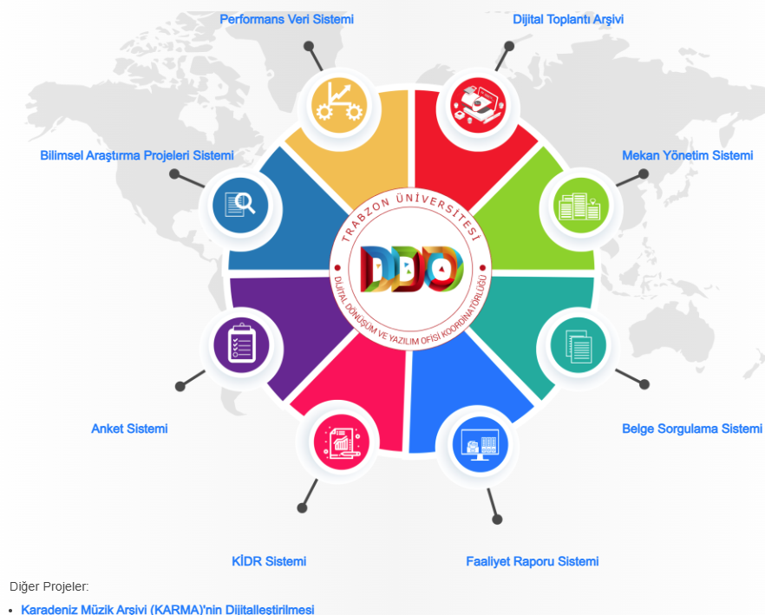
Öz Değerlendirme: Birimin Güçlü Yönleri
Kurumsal Dijital Altyapının Gelişmesi ve Sürdürülebilir Yapısı
DDO tarafında geliştirilen yazılım sistemleri ile başta kalite güvencesi, iç değerlendirme, geri bildirim ve raporlama süreçleri olmak üzere birçok idari ve akademik süreç dijital ortama taşınmıştır.
İzlenebilirlik, şeffaflık ve veri temelli karar alma kapasitesi güçlendirilmiştir.

Slide 44
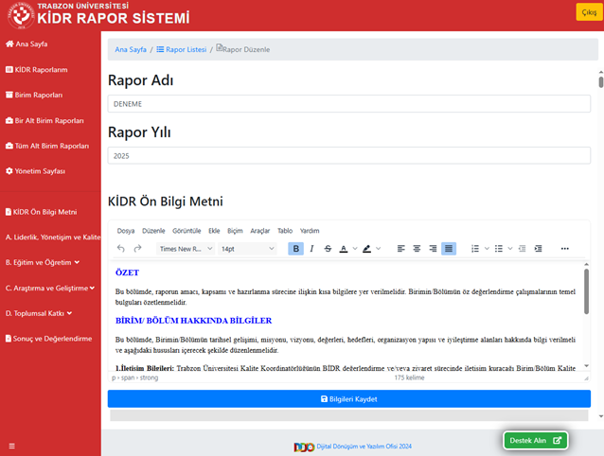

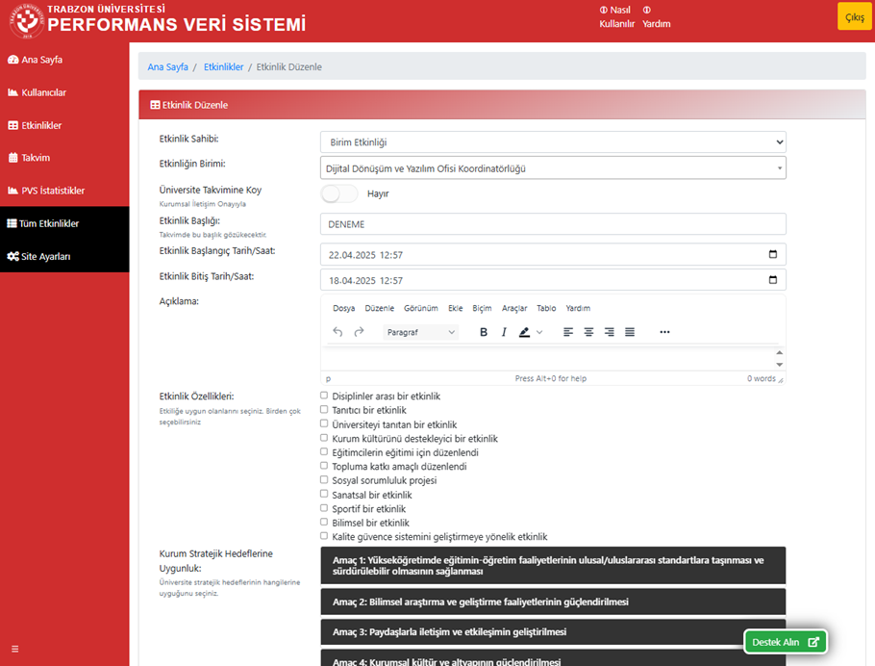
Öz Değerlendirme: Birimin Güçlü Yönleri
Araştırma Süreçlerinin Yönetimine Katkı
Veri toplama, analiz ve raporlama faaliyetlerinde teknik altyapı sağlanmıştır.
Bu destek, araştırma faaliyetlerinin standartlaşmasına ve izlenebilirliğine katkı sunmuştur.
KİDR SİSTEMİ
BAPS
PVS

Slide 45
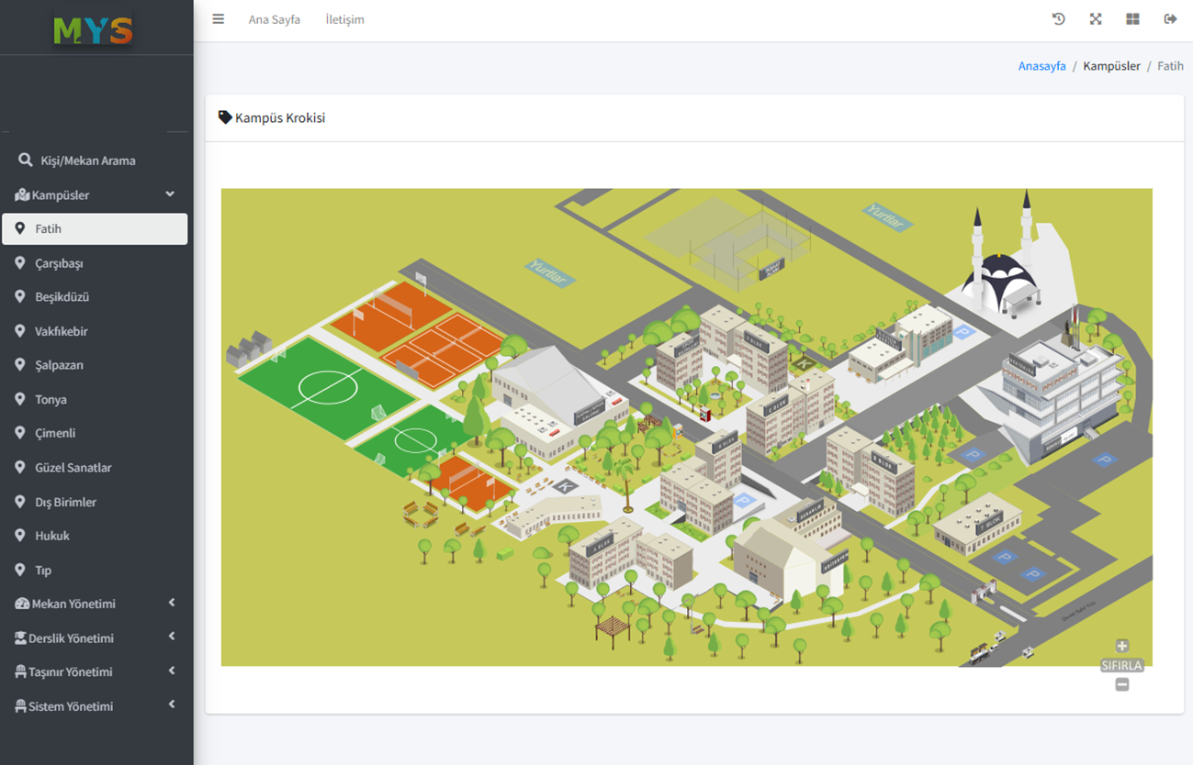
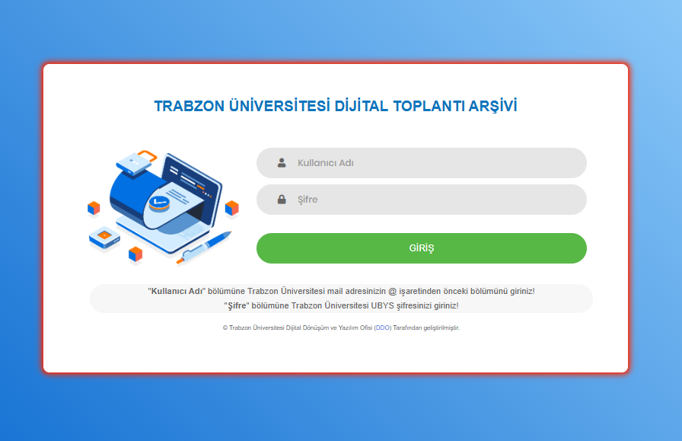

Öz Değerlendirme: Birimin Güçlü Yönleri
Araştırma Süreçlerinin Yönetimine Katkı
MYS
DTA
ANKET SİSTEMİ

Slide 46

Öz Değerlendirme: Birimin Güçlü Yönleri
Stratejik Amaçlar ve Performans Yönetimi ile Uyum
Dünyadaki ve ülkemizdeki teknolojik ve yapısal değişimi takip etmek ve yeniliklerden haberdar olmak.
Üniversitemizin dijital dönüşüme yönelik ihtiyaçlarını belirlemek.
Üniversitemizdeki hizmet ve süreçlerin dijital ortamda sunulması yönünde yazılımlar geliştirmek.
Sunulan hizmetlerin kalitesini artırmak için süreçlerin şeffaf ve hesap verebilir olmasını sağlamak.
Dijital dönüşüm alanında diğer birimlerle işbirliği içerisinde olup dijital yetkinlik ve farkındalığı arttırmak.

Slide 47
Öz Değerlendirme: Birimin Güçlü Yönleri
SA1. Dünyadaki ve ülkemizdeki teknolojik ve yapısal değişimi takip etmek ve yeniliklerden haberdar olmak.
H1.1. Dijital dönüşüm ile ilgili yenilikleri takip etmek için en az 3 etkinliğe katılmak
18th International Computer and Instructional Technologies Symposium (ICITS 2025)(18.09.2025 -19.09.2025)
XII International Eurasian Educational Research Congress (25.06.2025- 28.06.2025)
Sağlıkta Yapay Zeka ve Sağlık Teknolojileri (02.11.2025 -04.11.2025)
Vytautas Magnus University Education Academy (Staff Training)

Slide 48
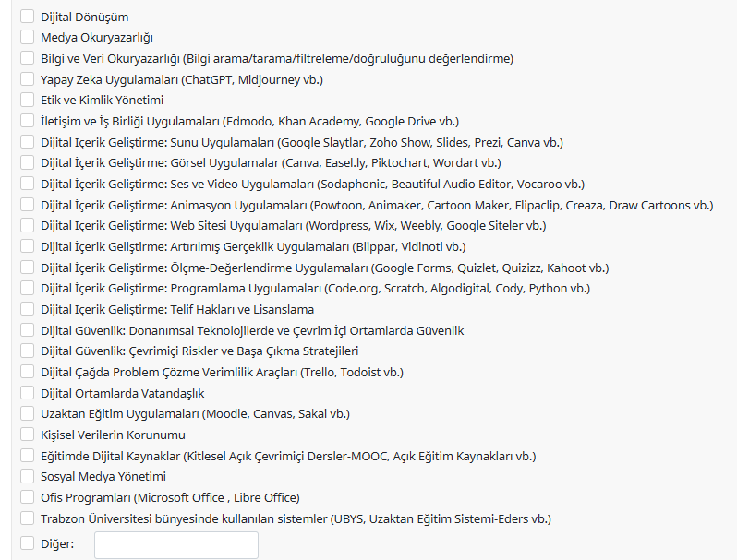
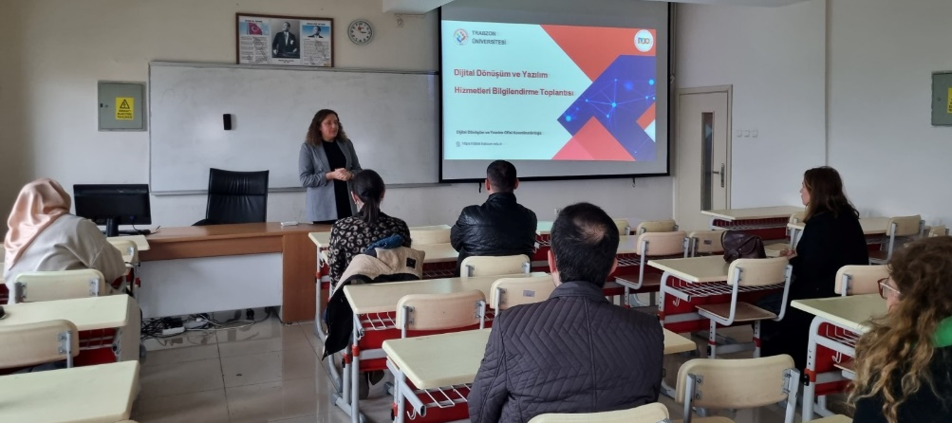
Öz Değerlendirme: Birimin Güçlü Yönleri
SA2. Üniversitemizin dijital dönüşüme yönelik ihtiyaçlarını belirlemek.
H2.1. Her yıl dijital dönüşüme yönelik kurum içi ihtiyaçları belirlemek için en az 2 faaliyet gerçekleştirmek
Aşağıdaki konulardan hangisi/hangileri hakkında seminer/eğitim almak istersiniz?
2025 yılında, Trabzon Üniversitesi İnsan ve Toplum Bilimleri Fakültesi işbirliği ile Dijital Dönüşüm ve Yazılım Hizmetleri Bilgilendirme Toplantısı gerçekleştirilmiştir.
Akademik ve idari personeline yönelik bir ihtiyaç analizi anketi gerçekleştirilmiştir.

Slide 49
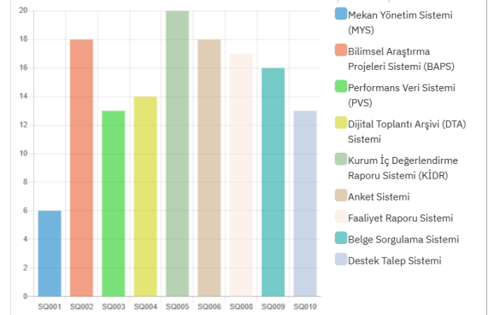
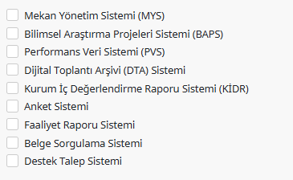
Öz Değerlendirme: Birimin Güçlü Yönleri
SA2. Üniversitemizin dijital dönüşüme yönelik ihtiyaçlarını belirlemek.
H2.1. Her yıl dijital dönüşüme yönelik kurum içi ihtiyaçları belirlemek için en az 2 faaliyet gerçekleştirmek
"Dijital Dönüşüm ve Yazılım Ofisi Koordinatörlüğünden Eğitim Talepleri 2025" başlığı ile bir anket düzenlenmiştir.
"Dijital Dönüşüm ve Yazılım Ofisi Koordinatörlüğü tarafından geliştirilen sistemler aşağıda sunulmuştur. Bu sistemleri daha etkin ve verimli bir şekilde kullanmanız için bu sistemlerin hangilerine ilişkin eğitim almak istersiniz?"

Slide 50

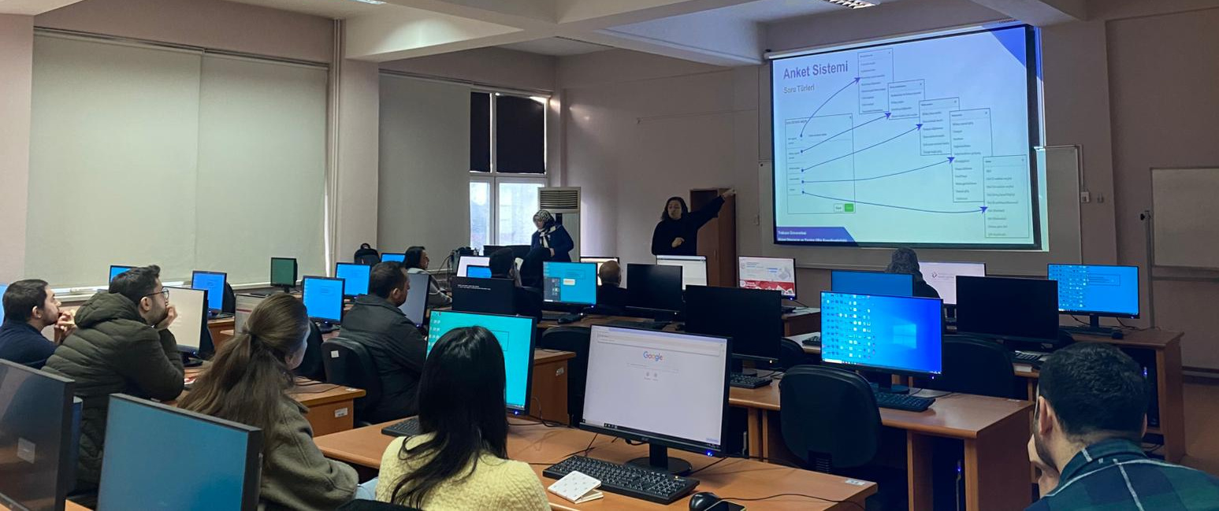
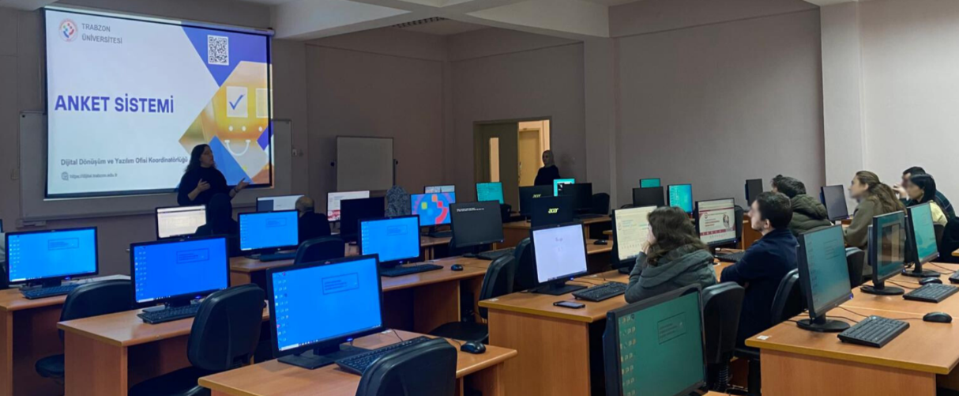
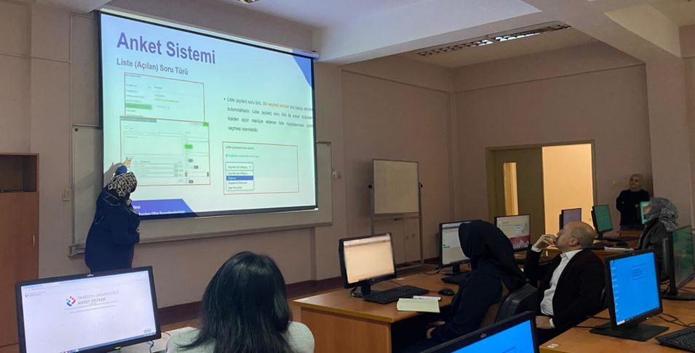
Öz Değerlendirme: Birimin Güçlü Yönleri
SA2. Üniversitemizin dijital dönüşüme yönelik ihtiyaçlarını belirlemek.
H2.1. Her yıl dijital dönüşüme yönelik kurum içi ihtiyaçları belirlemek için en az 2 faaliyet gerçekleştirmek
Anket Sistemi Eğitimi Gerçekleştirildi

Slide 51
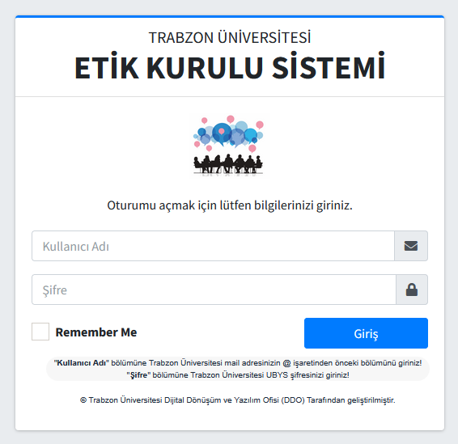
Öz Değerlendirme: Birimin Güçlü Yönleri
SA3. Üniversitemizdeki hizmet ve süreçlerin dijital ortamda sunulması yönünde yazılımlar geliştirmek.
H3.1. Üniversitemizdeki hizmet ve süreçlerin dijitalleştirilmesi için en az 2 yazılım projesini başlatmak
Etik Kurulu Sistemi
(Geliştirilmesi devam etmektedir.)

Slide 52
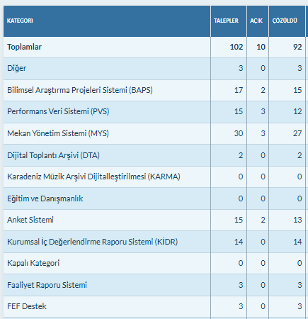
Öz Değerlendirme: Birimin Güçlü Yönleri
SA3. Üniversitemizdeki hizmet ve süreçlerin dijital ortamda sunulması yönünde yazılımlar geliştirmek.
H3.2. Geliştirilen yazılımlara yönelik destek taleplerinin en az %80’ni karşılamak
SA4. Sunulan hizmetlerin kalitesini artırmak için süreçlerin şeffaf ve hesap verebilir olmasını sağlamak.
H4.2: Sunulan hizmetlere yönelik destek taleplerini %90 oranında çözmek
2025 Yılı Destek Talep Sistemi Raporu
Çözülen talepler: ~ %90,2

Slide 53
Öz Değerlendirme: Birimin Güçlü Yönleri
SA4. Sunulan hizmetlerin kalitesini artırmak için süreçlerin şeffaf ve hesap verebilir olmasını sağlamak.
H4.1: Sunulan hizmetlere yönelik en az %70 oranında paydaş memnuniyeti sağlamak
Destek Talep Sistemi Memnuniyet Anketi Sonuçları
Anket Sorusu | 5 | 4 | 3 | 2 | 1 | Memnuniyet Oranı
Size sunulan hizmetten genel olarak ne derece memnun kaldınız? | 20 | 2 | - | - | - | %90,9 yüksek (5) memnuniyet.
Sizinle kurulan iletişimden ne derece memnun kaldınız? | 21 | 1 | - | - | - | %95,4 yüksek (5) memnuniyet.
Talep ettiğiniz hizmetin çözümlenme hızından memnun kaldınız mı? | 20 | 2 | - | - | - | %90,9 oranında yüksek (5) memnuniyet.
Talebinizi iletme sürecinde kullandığınız destek sistemden ne derece memnun kaldınız? | 21 | 1 | - | - | - | %95,4 yüksek (5) memnuniyet.

Slide 54

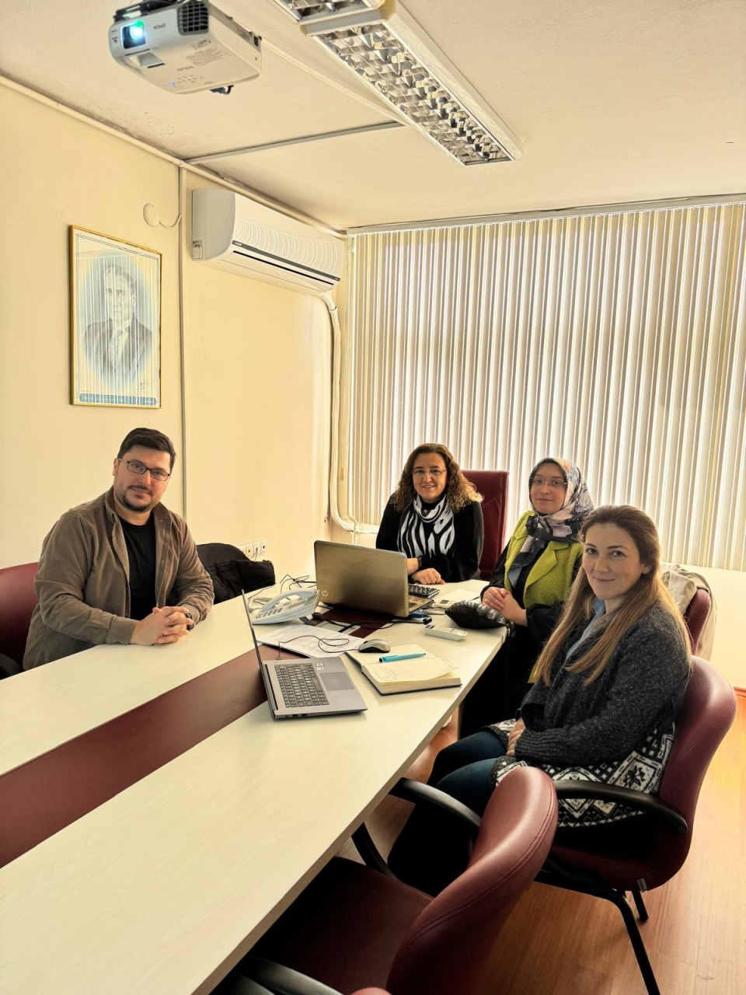

Öz Değerlendirme: Birimin Güçlü Yönleri
SA4. Sunulan hizmetlerin kalitesini artırmak için süreçlerin şeffaf ve hesap verebilir olmasını sağlamak.
H4.3: Sunulan hizmetlere yönelik en az 2 bilgilendirme/tanıtım etkinlikleri düzenlemek
Trabzon Üniversitesi Dijital Dönüşüm ve Yazılım Hizmetleri Bilgilendirme Toplantısı
[İnsan ve Toplum Bilimleri Fakültesi]
Trabzon Üniversitesi Dijital Dönüşüm ve Yazılım Hizmetleri Bilgilendirme Toplantısı
[Eğitim Fakültesi]
İdari Personele Yönelik
Anket Sistemi Eğitimi
1
2
3

Slide 55
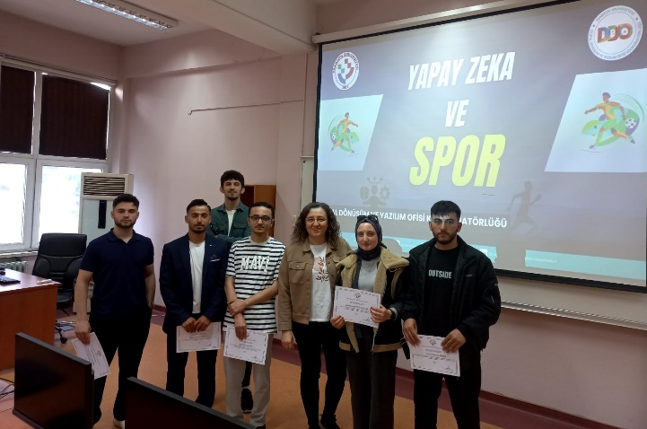
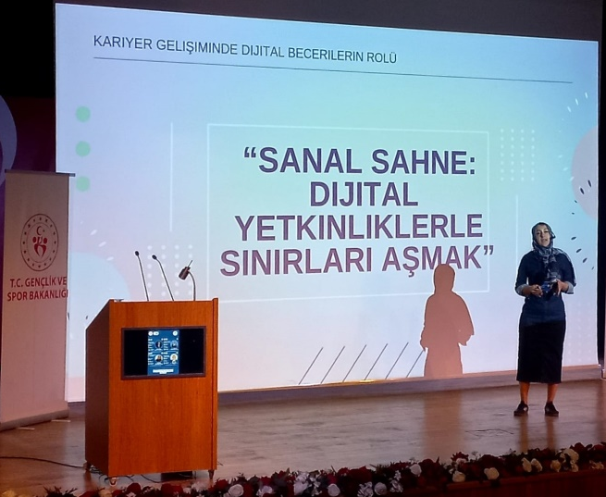
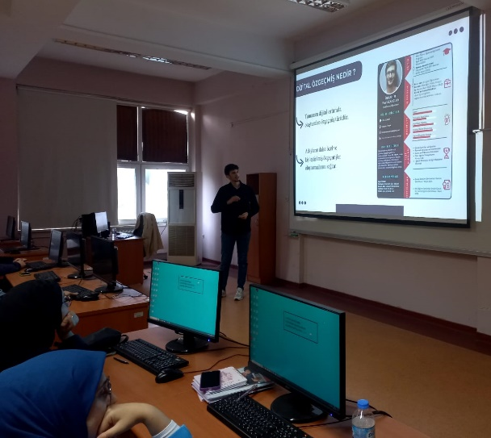
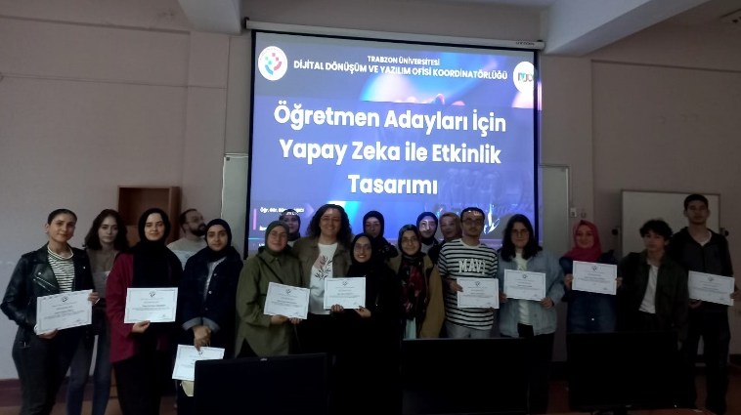
Öz Değerlendirme: Birimin Güçlü Yönleri
SA5. Dijital dönüşüm alanında diğer birimlerle işbirliği içerisinde olup dijital yetkinlik ve farkındalığı arttırmak.
H5.1: Paydaşların dijital yetkinliklerini arttırmaya yönelik en az 2 eğitim/seminer etkinliği düzenlemek/danışmanlık desteği vermek
“Yapay Zeka ve Spor” Konulu Seminer Gerçekleştirildi
"Öğretmen Adayları için Yapay Zeka ile Etkinlik Tasarımı" Eğitimi Gerçekleştirildi
"Kariyer Yolculuğuna İlk Adım" Projesinde Öğrencilerle Buluşuldu
Dijital Özgeçmiş Hazırlama Eğitimi Düzenlendi
1
2
3
4

Slide 56


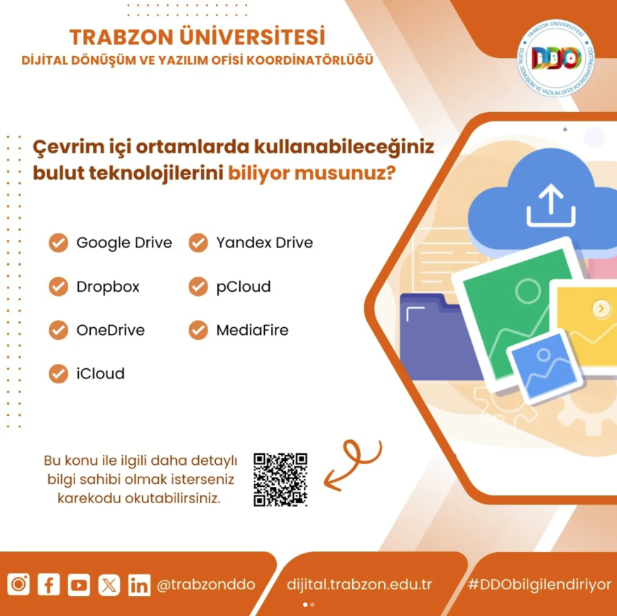



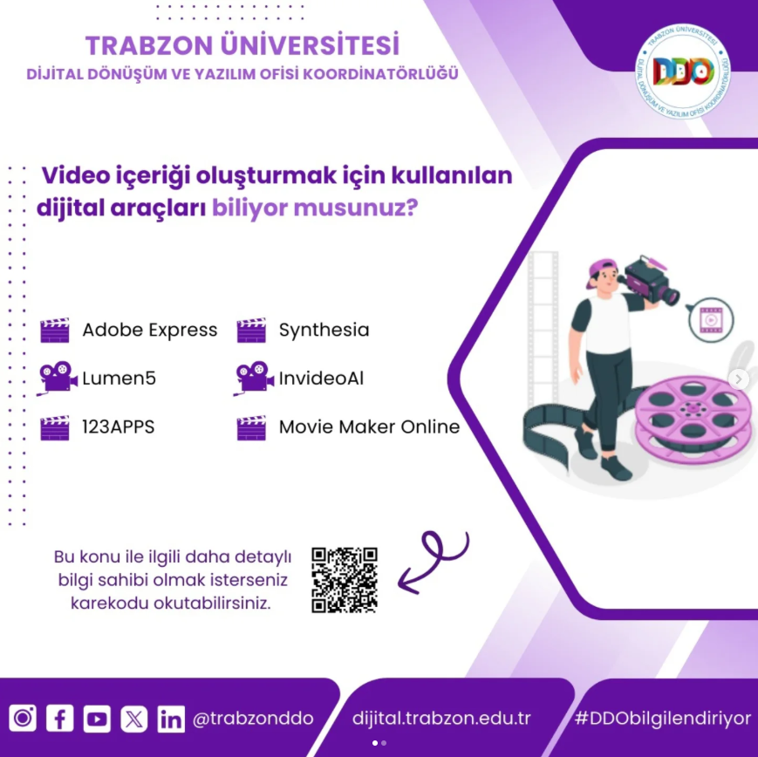



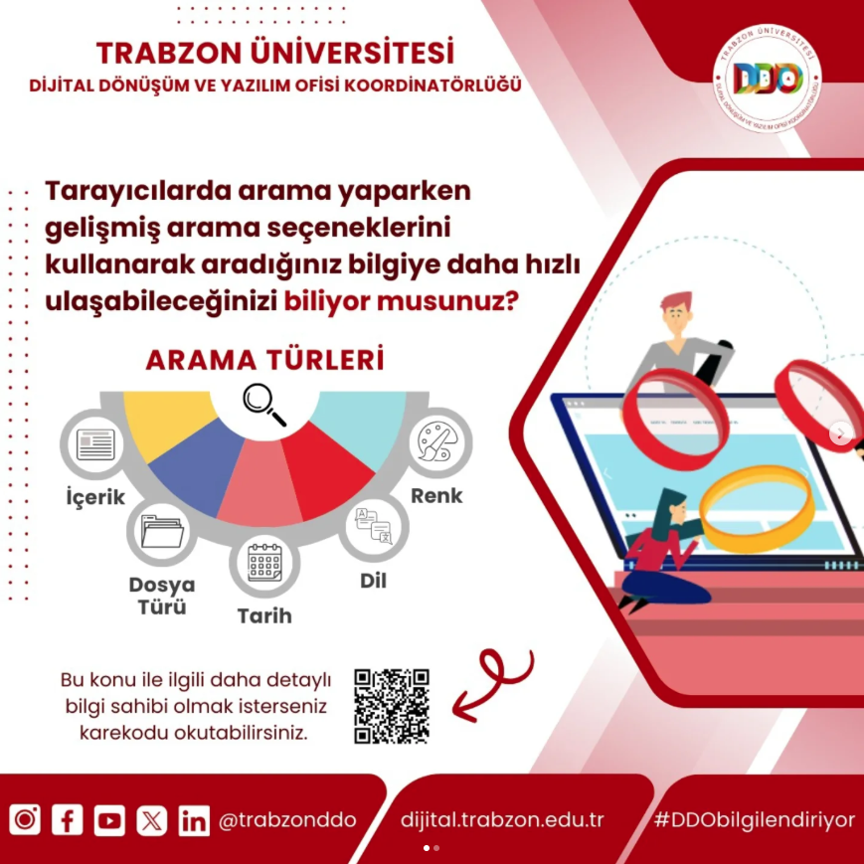


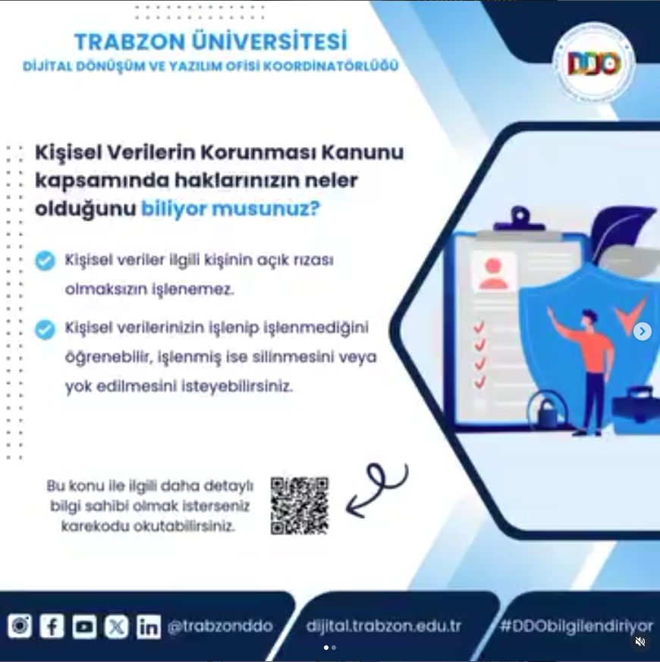
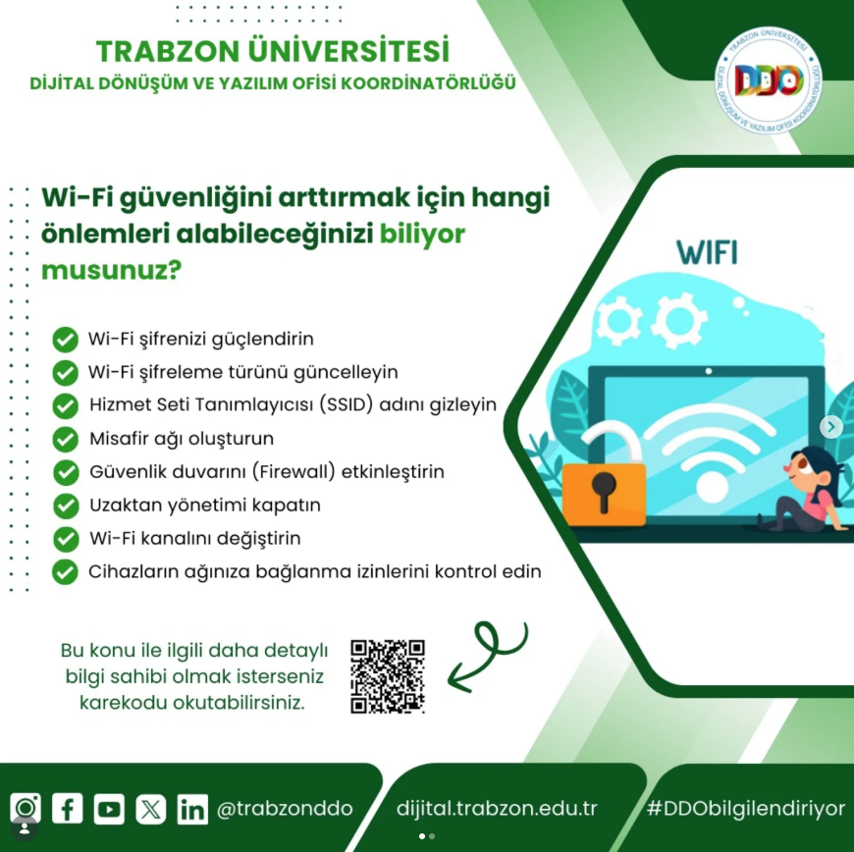
Öz Değerlendirme: Birimin Güçlü Yönleri
SA5. Dijital dönüşüm alanında diğer birimlerle işbirliği içerisinde olup dijital yetkinlik ve farkındalığı arttırmak.
H5.2: Paydaşların farkındalığına yönelik yılda en az 20 sosyal medya paylaşımı yapmak >> [2025 yılında 50 paylaşım yapıldı]
BİLGİ VE VERİ OKURYAZARLIĞI
İÇERİK GELİŞTİRME
İLETİŞİM VE İŞ BİRLİĞİ
GÜVENLİK
PROBLEM ÇÖZME

Slide 57
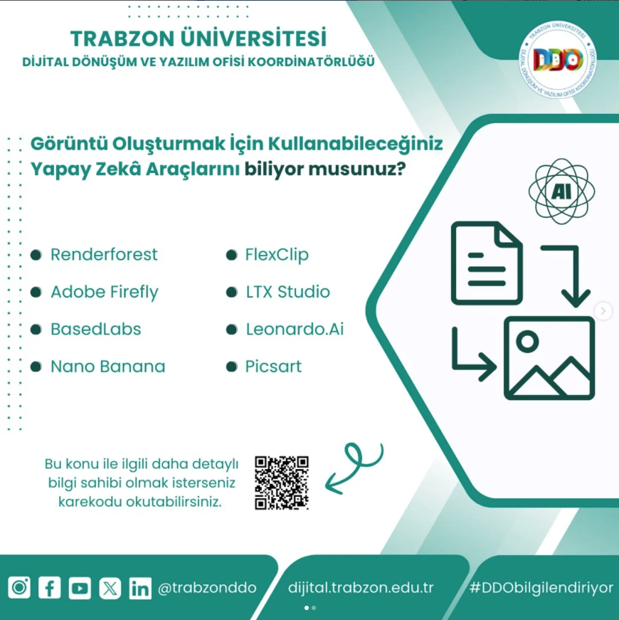
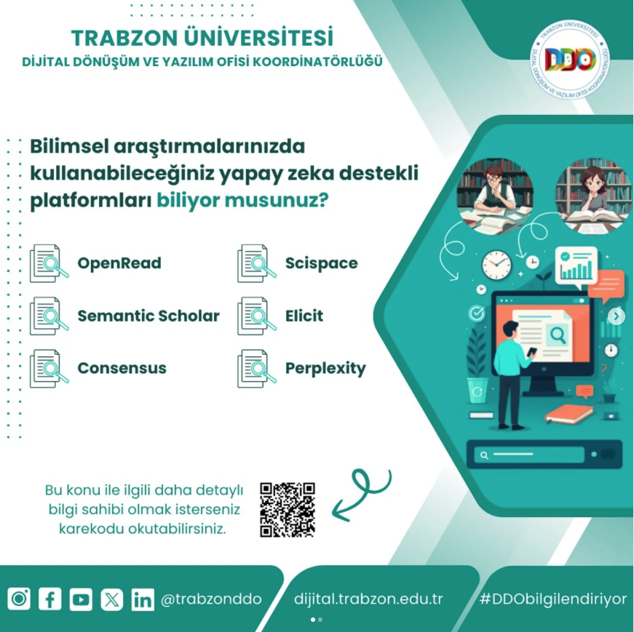
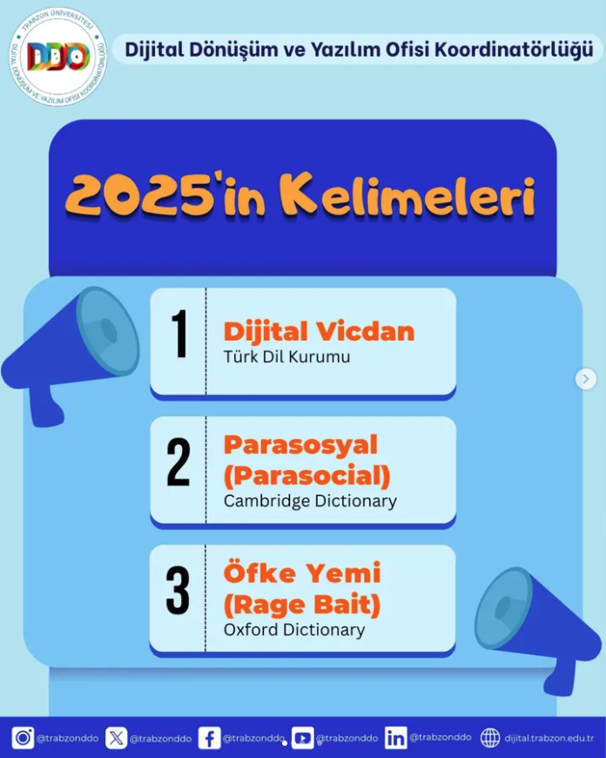
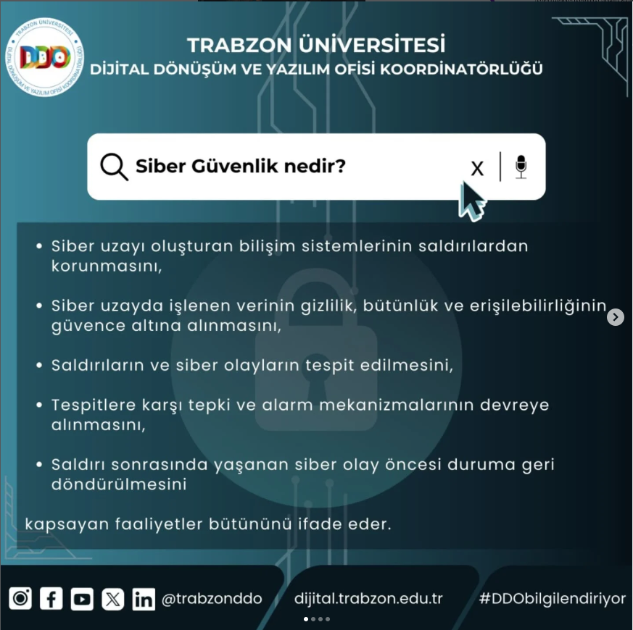
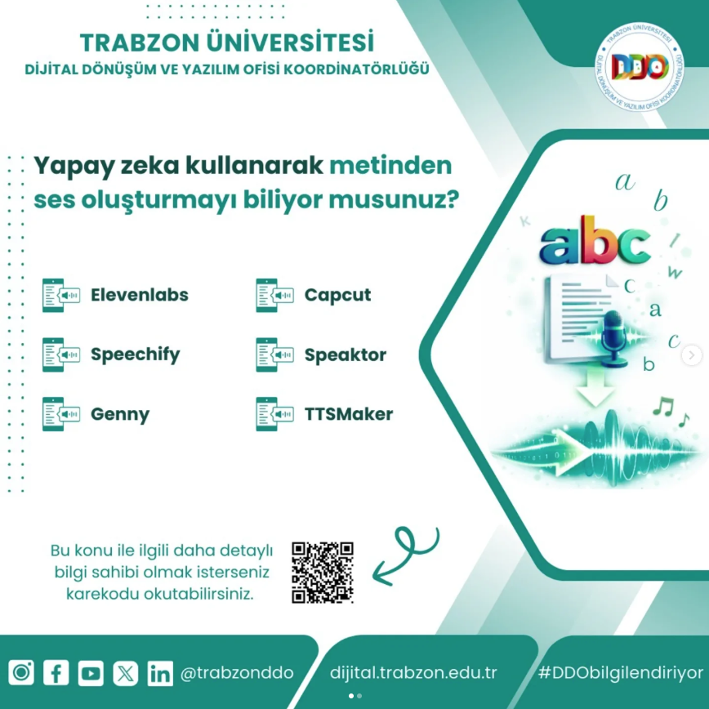
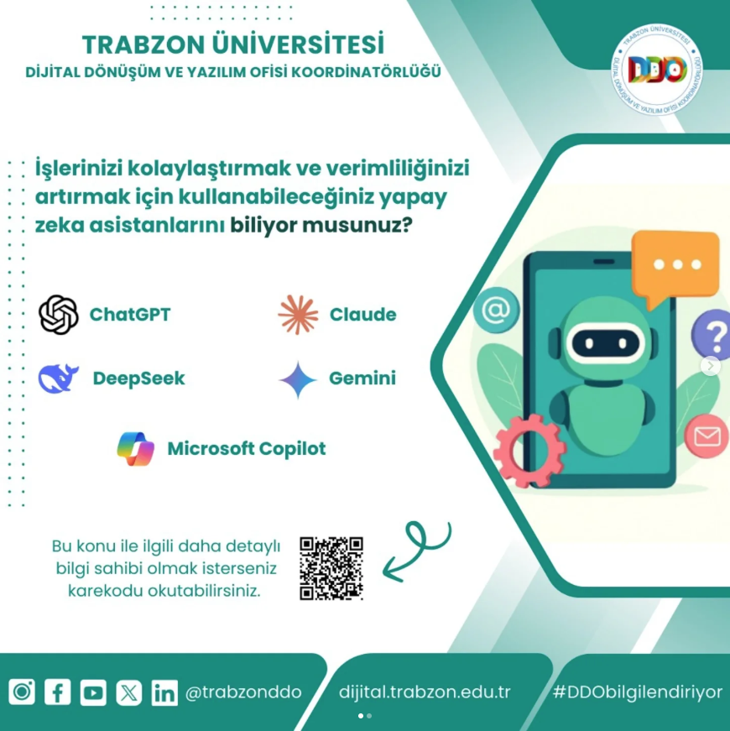

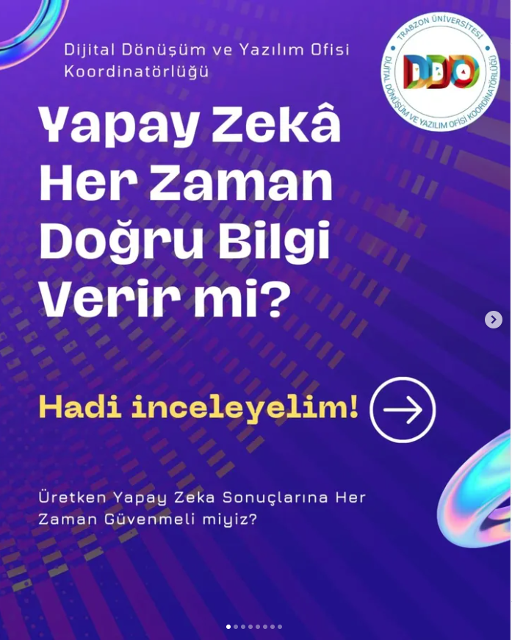
Öz Değerlendirme: Birimin Güçlü Yönleri
SA5. Dijital dönüşüm alanında diğer birimlerle işbirliği içerisinde olup dijital yetkinlik ve farkındalığı arttırmak.
H5.2: Paydaşların farkındalığına yönelik yılda en az 20 sosyal medya paylaşımı yapmak
YAPAY ZEKA VE DİJİTAL DÖNÜŞÜMLE İLGİLİ GÜNCEL KONULAR

Slide 58

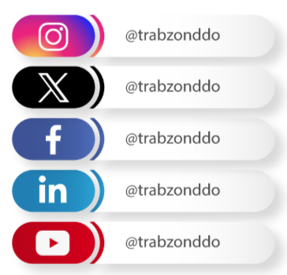

Öz Değerlendirme: Birimin Güçlü Yönleri
SA5. Dijital dönüşüm alanında diğer birimlerle işbirliği içerisinde olup dijital yetkinlik ve farkındalığı arttırmak.
"Dijital Dönüşüm ve Öğrenme Topluluğu" oluşturduk ve "DDO Bilgilendiriyor" paylaşımlarına devam ediyoruz.

Slide 59
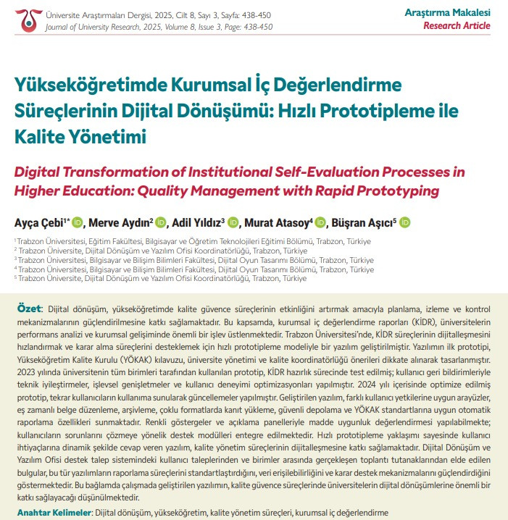
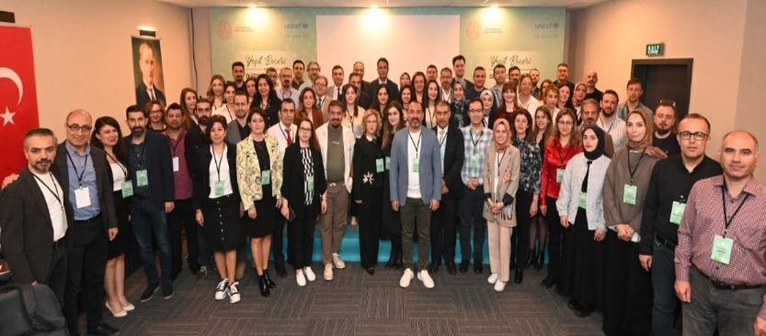
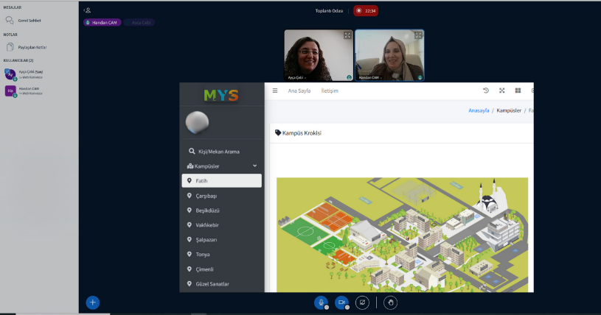
Öz Değerlendirme: Birimin Güçlü Yönleri
Ulusal/Uluslararası düzeyde çalıştaylara katılım ve kurumlar arası işbirlikleri:
Makale
UNICEF
Yeşil ve Dijital Beceriler
Trabzon Üniversitesi Mekan Yönetim Sistemi, Gümüşhane Üniversitesi’ne Çevrim İçi Olarak Tanıtıldı

Slide 60
Öz Değerlendirme: Birimin Geliştirmeye Açık Yönleri
Dijital Dönüşüm ve Yazılım Ofisinde idari görevi olmayan yalnızca bir personel bulunmaktadır. DDO’nin işlevinin ve etkinliğinin artması için birimde personel sayısının arttırılması gerekmektedir.
Dijital Dönüşüm ve Yazılım Ofisinin kurum iç ve dış paydaşlarıyla toplantı/görüşme/eğitim yapılabileceği uygun/yeterli bir mekânı bulunmamaktadır.
"Dijital Dönüşüm ve Öğrenme Topluluğu" ile daha çok öğrenciye ve akademisyenlere erişmek hedeflenmektedir.
İç ve dış paydaşlar ile iletişimi kuvvetlendirerek Üniversitemizin dijital dönüşüm yönünden hizmet ve faaliyetlerinin kalitesini arttırmak için paydaş toplantıları arttırılabilir.
Üniversite ihtiyaçlarına yönelik yeni yazılımlar geliştirilebilir.

Slide 61

Birim 2026 Yılı İyileştirme Planı
(Birimin Geliştirmeye Açık Yönlerine dayalı olarak)
Planlanan Faaliyet, İş veya Süreçler | Açıklama
Yazılım Geliştirme | Şuanda aktif olarak "Etik Kurulu Sistemi" üzerine çalışılmaktadır. Yazılım geliştirme faaliyetlerine devam edilmesi planlanmaktadır.
Eğitim Faaliyetleri | Hizmete sunulan dijital sistemlerin kullanımının yaygınlaştırılması için eğitimlerin verilmesine devam edilmesi planlanmaktadır.
Bilgilendirme Faaliyetleri | Dijital dönüşüm ve farkındalık bağlamında "DDO Bilgilendiriyor" içeriklerinin paylaşımına devam edilmesi planlanmaktadır. "Dijital Dönüşüm ve Öğrenme Topluluğu" ile daha geniş kitleye erişmek hedeflenmektedir.

Slide 62

Sorularınız ve Önerileriniz

Slide 63
Katılımınız ve katkılarınız için teşekkür ederiz.

